Slide 1
Hito 5 – Presentación del proyecto
Sistema web para publicación y arriendo de inmuebles
Django · Python · PostgreSQL · Django ORM
Nombre: Gabriel Cuevas Gaete

Slide 2
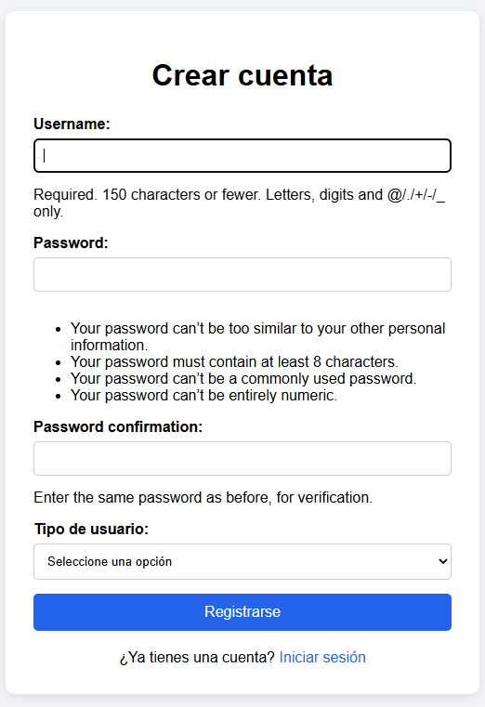
1. Descripción general del sitio web
Aplicación web para publicar y consultar inmuebles disponibles para arriendo.
Desarrollada con Django y PostgreSQL.
Los inmuebles se organizan por comuna y región.
El sistema contempla funcionalidades según el tipo de usuario.

Slide 3
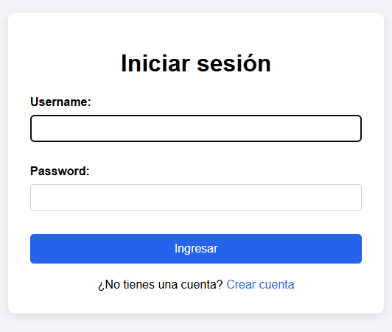
2. Características principales
Registro e inicio de sesión.
Usuarios con rol de arrendador y arrendatario.
Publicación de inmuebles.
Edición y eliminación de inmuebles propios.
Consulta de inmuebles disponibles.
Filtrado por región y comuna.

Slide 4
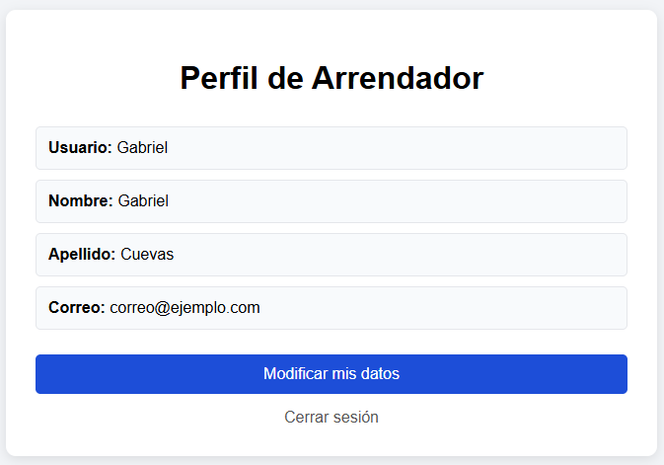
3. Gestión de usuarios
Arrendador: publica, consulta, edita y elimina sus inmuebles.
Arrendatario: consulta la oferta disponible y utiliza los filtros de ubicación.
El sistema mantiene asociadas las publicaciones con su propietario.

Slide 5
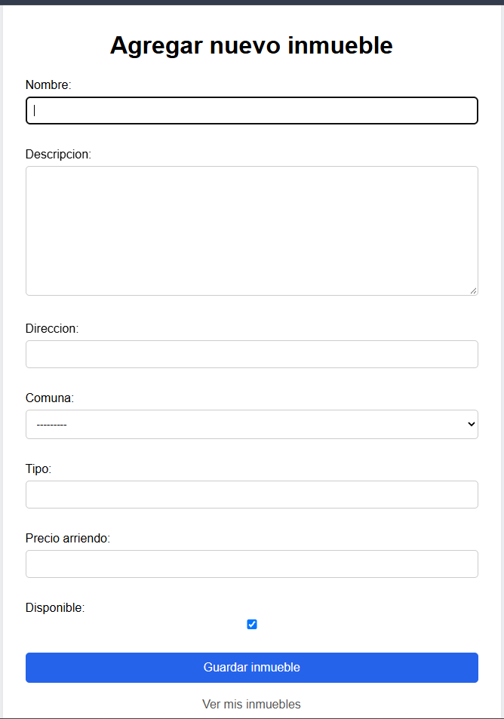
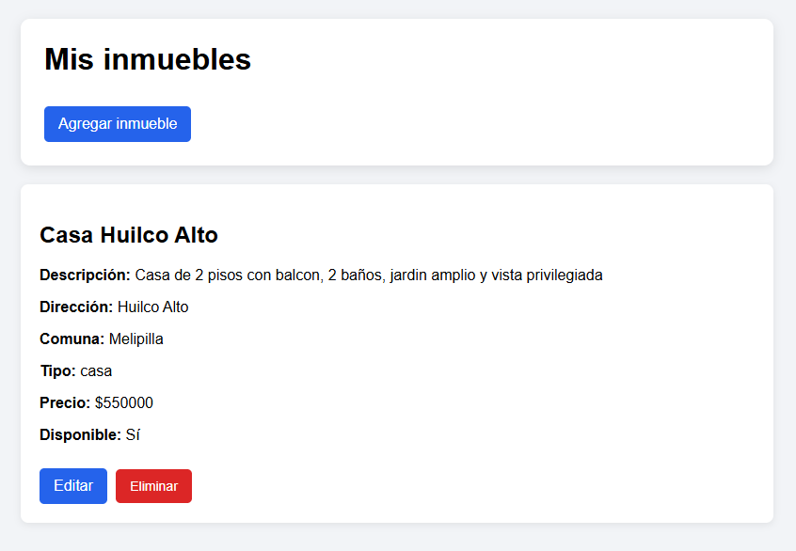
4. Gestión de inmuebles – CRUD
Crear: formulario para agregar un inmueble.
Leer: listado de inmuebles registrados y disponibles.
Actualizar: edición de los datos de un inmueble.
Eliminar: eliminación de una publicación propia.
Las operaciones se realizan mediante Django ORM.

Slide 6
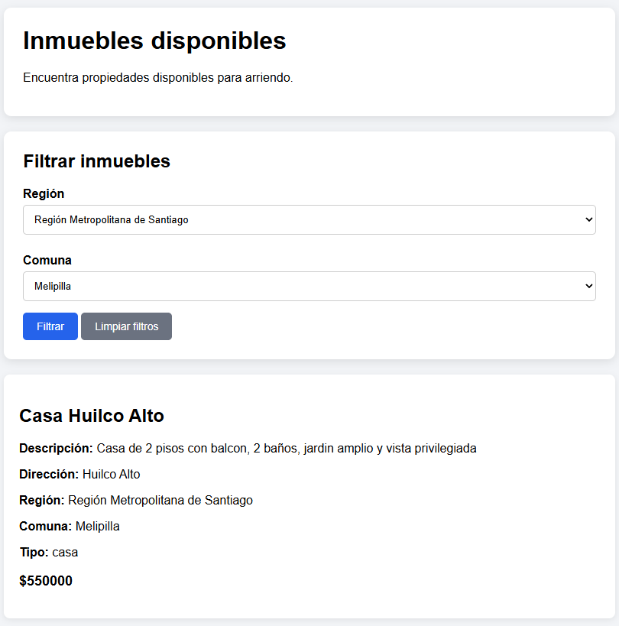
5. Filtrado por región y comuna
La oferta muestra los inmuebles marcados como disponibles.
El usuario puede seleccionar una región y/o una comuna.
El filtrado se realiza mediante consultas del Django ORM.
Los resultados se actualizan según los criterios seleccionados.

Slide 7
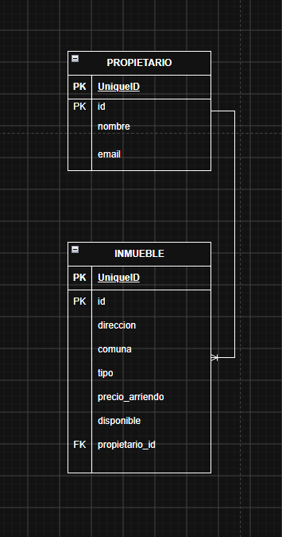
6. Base de datos y acceso a datos
Base de datos: PostgreSQL.
Django administra modelos y migraciones.
Django ORM permite consultar, crear, modificar y eliminar registros.
Relaciones principales: Región → Comuna → Inmueble y Usuario → Propietario → Inmueble.

Slide 8
7. Problemas y dificultades encontradas
Configuración inicial de Django y conexión con PostgreSQL.
Creación y aplicación de migraciones al modificar modelos.
Carga y organización de regiones y comunas.
Relaciones entre usuarios, propietarios e inmuebles.
Implementación y pruebas de operaciones CRUD.
Corrección de errores y ajustes durante las pruebas.

Slide 9
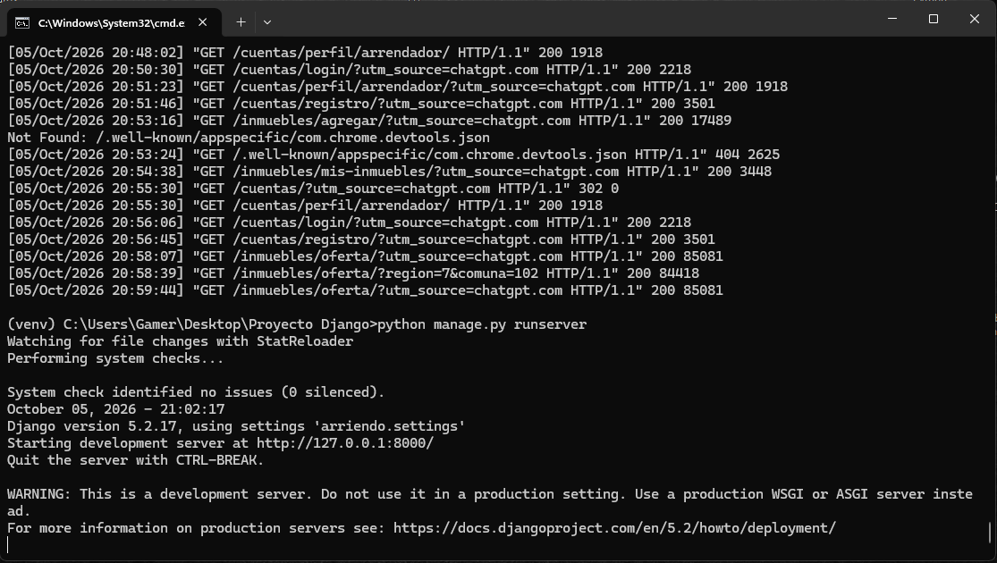
8. Demostración del funcionamiento
1. Ejecutar python manage.py runserver.
2. Iniciar sesión o registrar un usuario.
3. Como arrendador, agregar un inmueble.
4. Mostrar, editar y eliminar un inmueble.
5. Entrar a la oferta de inmuebles disponibles.
6. Aplicar filtros por región y comuna.
7. Comprobar los resultados.

Slide 10
9. Conclusión
Se desarrolló una aplicación web funcional para la publicación y consulta de inmuebles.
El proyecto integra Django, PostgreSQL y Django ORM.
Se implementaron usuarios, CRUD, disponibilidad y filtros por ubicación.
Los hitos permitieron construir progresivamente el sistema hasta una aplicación funcional.

